Slide 1
Казенное общеобразовательное учреждение Воронежской области
«Школа №1»
Внеклассное мероприятие
«Специальная военная операция России на Украине»
Подготовил: учитель истории
и обществознания Маслов Н.И.

Slide 2
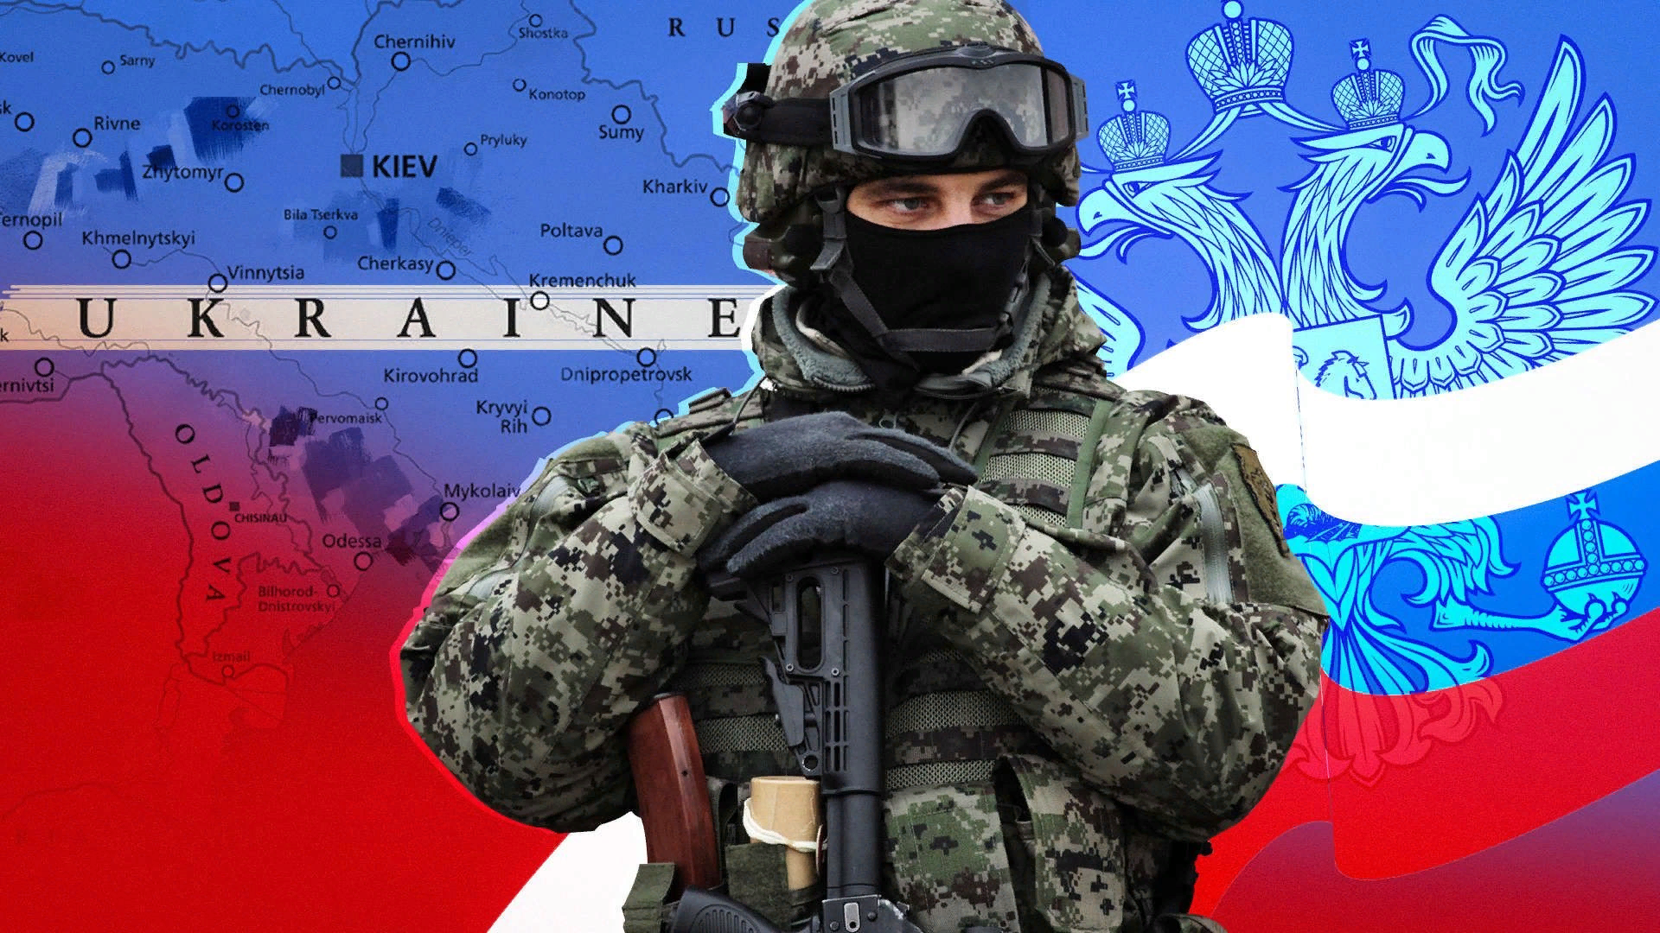
Специальная военная операция России на Украине

Slide 3
Предпосылки начала специальной военной операции
В 2014 году в Киеве совершился госпереворот под нацистскими флагами и лозунгами. С тех пор на протяжении 8 лет новые власти Украины планомерно уничтожали русскоязычное население и русскую идентичность. Все это время на мирные города Луганской и Донецкой областей, не согласных с нацистским Киевом и выбравших путь независимости, летели ракеты и мины, убивающие женщин, стариков и детей, которые выросли, не зная мирной жизни.
Под обстрелами Киева, только по официальным данным ООН, погибли около 14 тысяч человек, среди них более 150 детей. Украинские власти использовали запрещенное вооружение, тяжелую артиллерию и минометы. При этом удары наносились не по военным объектам, а по жизненно важной инфраструктуре: водопроводам, очистным сооружениям и жилым массивам.

Slide 4


Slide 5
Причины СВО
Глобальные причины СВО – Война Коллективного Запада против России для её ослабления, государственного переворота и смены правительства на марионеточное.
США спровоцировали два некогда братских народа на войну друг с другом. Одним, по сути, вывели русофобию на какой-то невероятный уровень, воспитали нацизм; другим же представили угрозу национальной безопасности прямо под боком.
Как удалось добиться того, что именно Россия нападёт:
- Накачка Украины нацизмом и русофобией долгие годы.
- Накачка Украины западным оружием и тренировки неонацистов из Азова по стандартам НАТО.
- Постоянный террор жителей Донбасса, среди которых сотни тысяч граждан России. Угрозы Зеленского о вступлении Украины в НАТО.
- Угрозы Зеленского о получении Украиной ядерного оружия. Постепенная отмена всего русского на территории Украины.
- Подготовка массированного весеннего наступления на Донбасс Украиной.
Трофейные документы, найденные в начале СВО, продемонстрировали не только подготовку к уничтожению ДНР и ЛНР в ходе наступательной операции весной 2022-го года (в частности, полк «Азов» должен был наступая на Мариупольском направлении блокировать Новоазовск и выйти к границе РФ к 7 суткам наступления), но и последующих операций направленных на вторжение в Крым. Соответственно, начавшаяся СВО сорвала эти планы. Отказ от СВО просто бы привел к все той же войне, но в худших для России условиях.

Slide 6


Slide 7


Slide 8


Slide 9
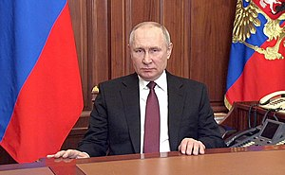
24 февраля 2022 года Президент России Владимир Путин выступил с обращением к нации, в котором объявил о начале специальной военной операции в Донбассе. Обращение вышло в эфире федерального телевидения около 06:00.

Slide 10
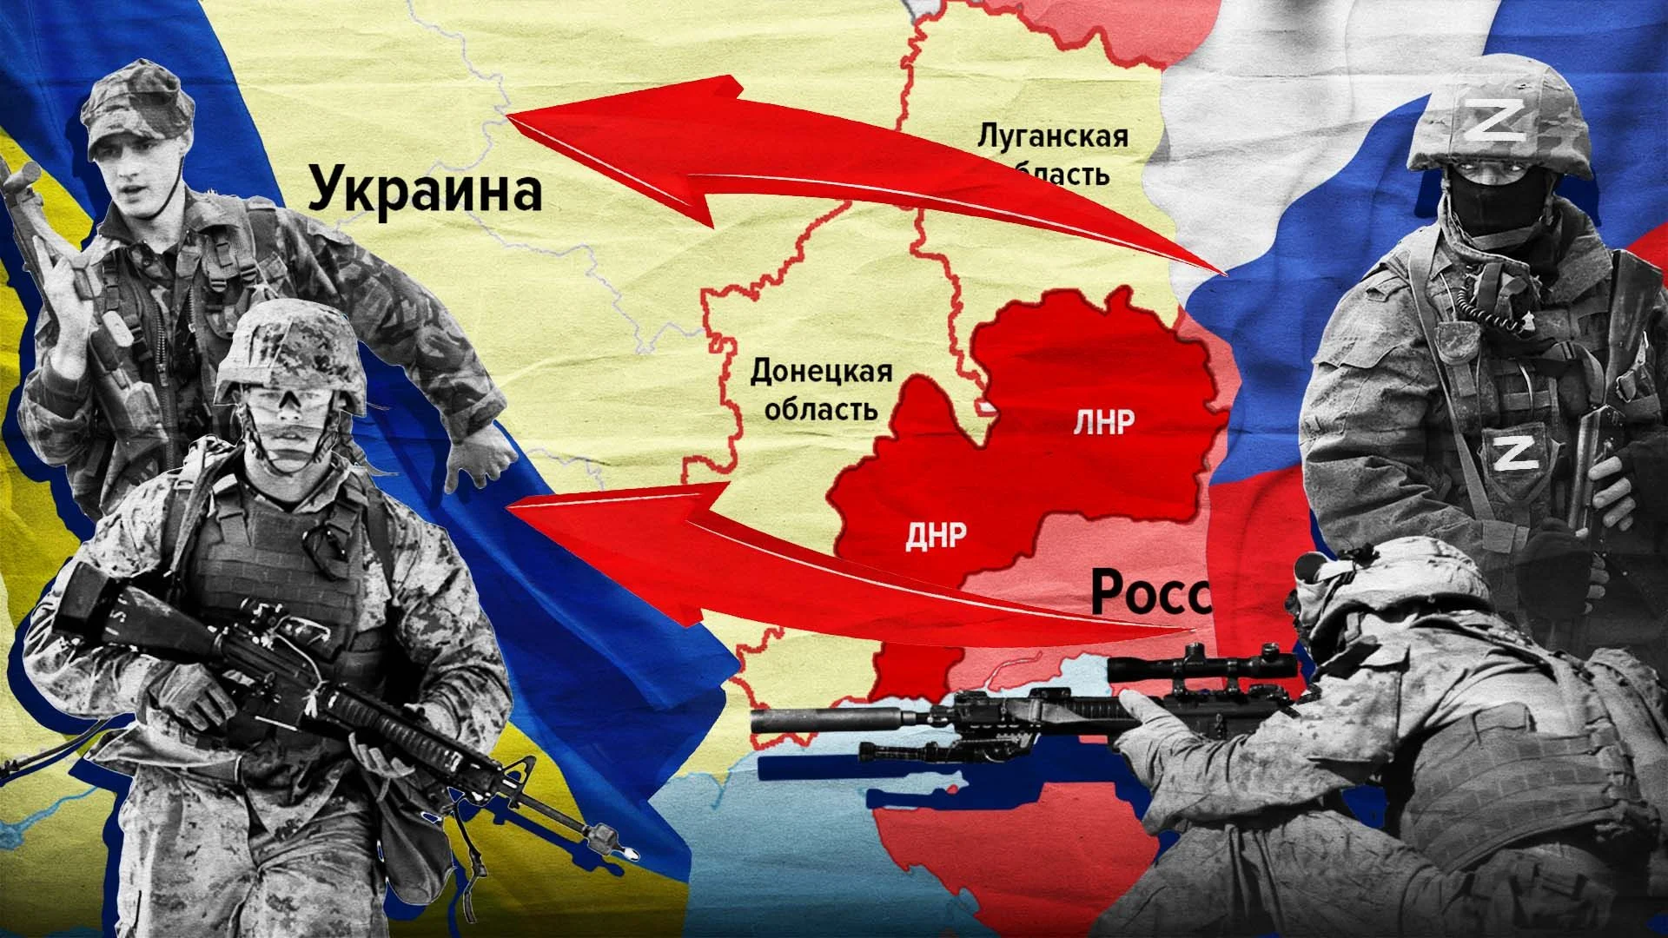

Slide 11
Цели специальной военной операции
Защита жителей ДНР и ЛНР, подвергающихся издевательствам и геноциду на протяжении восьми лет;
Нейтральный и безъядерный статус Украины при обязательной демилитаризации страны;
Денацификация Украины. Полное искоренение любой неонацистской и человеконенавистнической идеологии;
Признание российской принадлежности Крыма;
Признание Украиной суверенитета ДНР и ЛНР в административных границах Донецкой и Луганской областей.

Slide 12


Slide 13
Хроника событий специальной военной операции
Хроника событий специальной военной операции
24.02.2022 г. Выступление Путина В.В. о начале специальной военной операции
29.03.2022 г. Завершение первого этапа специальной военной операции
03.07.2022 г. Освобождение Луганской Народной Республики
21.09.2022 г. Обращение Путина В.В. о частичной мобилизации в России
21.09.2022 г. Частичная мобилизация в России
23.09.2022 г. – 27.09.2022г. Референдумы в ДНР, ЛНР, Херсонской и Запорожской областях
19.10.2022 г. Введение военного положения в регионах РФ
23-24.06.2023 г. Попытка мятежа ЧВК «Вагнер»: хронология событий 23-24 июня 2023 года
09.01.2024 г. Итоги СВО за 2023 год: первое совещание Минобороны в 2024 году

Slide 14


Slide 15
Что показала СВО?
                Украина действительно накачана нацизмом и русофобией.
У Украины есть эффективное оружие для информационной войны – ЦИПсО.
Запад, как и Украина, накачан нацизмом и русофобией.
Западные СМИ не являются свободными и правдивыми.
США и Великобритания, а также их сателлиты участвуют в прокси-войне против России своими деньгами, своим оружием и живой силой в виде украинцев. Помимо этого, используются иностранные наёмники, иностранные ЧВК, солдаты и офицеры НАТО (первые управляют современной техникой типа HIMARS, вторые — планируют операции и получают данные с американских спутников).
Конфликт был спланирован Западом. Основная цель – смена власти в России. Европейская экономика крайне зависима от России, а ведущие страны Евросоюза загибаются без дешёвых российских энергоресурсов.
Многими европейскими странами руководят русофобы и марионетки США и Британии, способные разрушить экономики своих стран ради «свободы и демократии».
У США есть множество биолабораторий на территории Украины. Изначально США от этого обвинения отнекивались, но потом признались.
Практически вся «реальная оппозиция» в России – это «пятая колонна», которая после начала СВО открыто заняла прозападную и проукраинскую позиции с распространением украинской военной пропаганды и фейков о ВС РФ.
Украина – государство, построенное на лжи и безумной пропаганде. Свобода слова – это миф. Ты волен говорить всё, что хочешь, если это выгодно западным элитам. Если нет – твои телеканалы заблокируют в других странах, популярных лидеров общественного мнения забанят на YouTube и т.д.
Культура отмены – мощное оружие для влияния на крупные компании и организации.
Экономика Россия оказалась куда мощнее, чем думал Запад. Санкции, за счёт которых изначально предполагалось «разрушить экономику России», «сделать доллар по 200 рублей, а рубль – туалетной бумагой», ударили по Западу сильнее, чем по России.
Запад будет воевать с Россией «до последнего украинца».
США активно ведут свою политику, завязанную на неоколониализме.

Slide 16
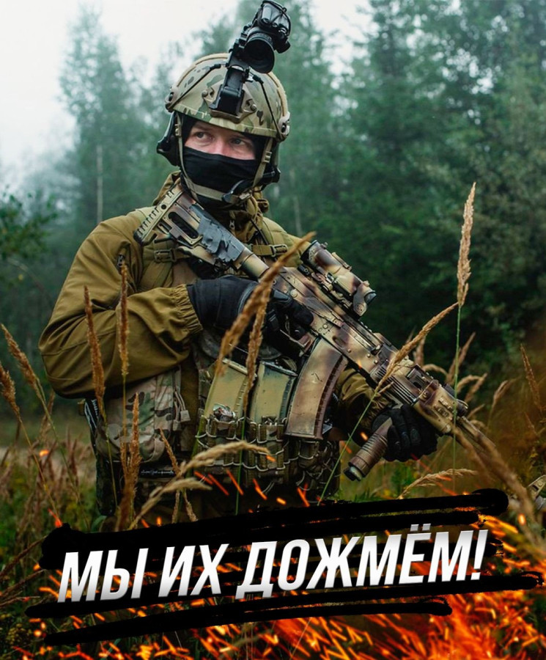

Slide 17
Чем закончится СВО?
На текущий момент не ясно, но вот то, что может произойти или уже происходит:
Часть Украины, а также ЛНР и ДНР, станут Россией.
Мир больше не будет однополярным.
В противовес США и Европе станут Россия, Китай и другие страны, недовольные поведением гегемона. Россия переориентируется с Запада на Восток в плане экономического сотрудничества, включающего продажу ресурсов.
Экономический союз БРИКС станет больше и влиятельнее.
Евросоюз распадётся. Сильнейшие экономики Европы больше не смогут поддерживать главных нахлебников и главных русофобов – Польшу и Прибалтику (Латвия, Литва, Эстония).
Россия на некоторое время обезопасит себя от агрессивного Запада.
Есть ещё один вариант, которого добивается Запад – восстание народа и смена власти в России на прозападную. Таким был Горбачёв, таким был Ельцин, и таким в начале правления был Путин. Попыткой установить нужную Западу власть долгие годы занималась «оппозиция» в лице команды Навального, а также иные прозападные политики блогеры, включая, например, «Быть или», который по итогу оказался украинцем. Сейчас основой для восстания являются фейки о бесчинствах российской армии, а также санкции, многие из которых направлены не против власти, а против рядовых граждан России.
Санкции должным образом не сработали, да и люди в курсе, кто их вводит. Есть у Запада ещё одна надежда – на объявление Россией настоящей войны и объявление всеобщей мобилизации. В общем, пока «раскачать лодку» не удаётся и близко, но о такой опасности забывать не стоит. Не поддавайтесь на пропаганду прозападных либералов

Slide 18


Slide 19

Военно-патриотическая акция
«Письмо солдату»

Slide 20
Во время специальной военной операции, а особенно в дни воинских праздников, армии как никогда важны слова поддержки. Поэтому любой может написать письмо на фронт как близкому человеку, если он находится в зоне спецоперации, так и любому другому участнику СВО.
Граждане Российской Федерации могут написать письмо со словами поддержки военному, находящемуся в зоне боевых действий. Его можно отправить как родному или близкому человеку, так и любому другому участнику СВО.

Slide 21
Напиши письмо солдату!
Само письмо пишется в свободной форме. Рекомендовано начать его с представления — немного рассказать о себе и жизни в своем городе. Важно пожелать бойцам удачи, здоровья, успехов в бою, а также скорого возвращения домой.
Дорогой солдат!
С наступающим Днем защитника Отечества! Хочу передать тебе самые теплые слова благодарности за твою службу и самоотверженность. Желаю тебе крепкого здоровья, невероятных боевых успехов и, конечно же, скорейшего возвращения домой, в объятия родных и близких. Помни, что мы все гордимся тобой и ждем тебя с нетерпением.

Slide 22

Спасибо за внимание!

